Slide 1
자료구조와 알고리즘
Chapter 1. 완전 탐색 1
순천향대학교 컴퓨터소프트웨어공학과 이창희

Slide 2
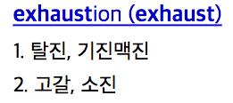
완전 탐색 ?
완전 탐색이 뭐죠
영어로는 Exhaust Search
Exhaust?

Slide 3
완전 탐색
가능한 모든 경우를 탐색 하는 방법
모든 경우를 탐색하므로 항상 답을 구할 수 있다.

Slide 4
완전 탐색을 왜 쓰죠?
모든 경우를 다 고려한다면, 비효율적이지 않나요?
당연히 비효율적
하지만, 구현이 편하므로 탐색의 크기가 작을때는 상관없다.
그리고 완전 탐색 코드를 개선하여 더 효율적인 코드를 작성할 수 있는 경우가 많다.

Slide 5
결론
완전 탐색(=기초)부터 잘 하자

Slide 6
이걸 언제 쓸까요
대표적으로는..
순열 및 조합 찾기
피보나치 수 구하기
1부터 N까지 더하기
사실 모든 경우에 사용 가능 함

Slide 7
하지만 엄청 느리다!

Slide 8
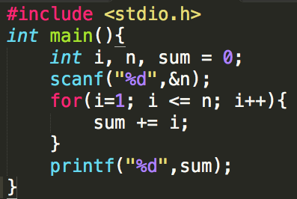
1부터 N까지의 합 구하기
for문을 사용하여 구해보자

Slide 9
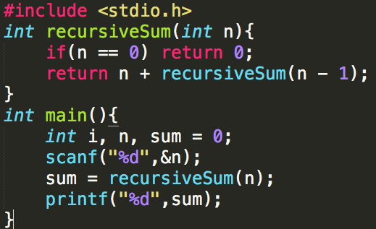
1부터 N까지의 합 구하기
이번에는 재귀적으로 구현해보자

Slide 10
진짜 문제 풀어보기

Slide 11
날짜 계산 http://boj.kr/1476
문제가 조금 난해하니 정리를 해보자.
이 나라에서는 연도를 E, S, M으로 나타낸다.
(1 ≤ E ≤ 15), (1 ≤ S ≤ 28), (1 ≤ M ≤ 19)
매 해가 지날 때 E, S, M 모두 1씩 증가한다.
각 자리는 범위를 벗어 날 때 1로 변한다. 예를 들어 E가 15인 상태에서 한 해가 더 지났다면 E는 1이 된다.
여기서 E S M이 주어질 때 우리가 사용하는 연도로 몇 년 인가?

Slide 12
날짜 계산 http://boj.kr/1476
그런데 최대 몇 번 탐색을 해야 할까?
15 * 28 * 19 = 7,980
8,000은 완전 탐색으로 금방 해결할 수 있는 범위다.
그러니 모든 경우를 하나씩 다 해보자!

Slide 13
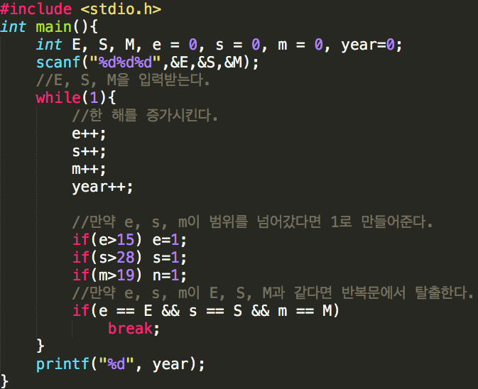
날짜 계산 풀이 http://boj.kr/1476

Slide 14
1,2,3 더하기 http://boj.kr/9095
모든 경우의 수를 찾아보자
단순하게 생각해보면 10중 for문으로 해결 할 수 있다.
10중 for문???????????????????

Slide 15
다른 방법을 찾아보자

Slide 16
1,2,3 더하기 풀이 http://boj.kr/9095
어떤 수 X에 1, 2, 또는 3을 더하여 N을 만들 수 있다고 할 때
어떤 수 X를 만들 수 있는 모든 식에 1, 2, 또는 3을 더해주면 N을 만들 수 있다.
다시 말해 (N-1을 만드는 식) + 1 = N (N-2을 만드는 식) + 2 = N (N-3을 만드는 식) + 3 = N 이므로

Slide 17
1,2,3 더하기 풀이 http://boj.kr/9095
N을 만들 수 있는 경우의 수 = N-1을 만들 수 있는 경우의 수
+ N-2을 만들 수 있는 경우의 수
+ N-3을 만들 수 있는 경우의 수
Answer[N] = Answer[N-1] + Answer[N-2] + Answer[N-3]

Slide 18
1,2,3 더하기 풀이 http://boj.kr/9095
그런데 N ≤ 3일 경우에는 이 식으로 풀지 못하잖아?

Slide 19
1,2,3 더하기 풀이 http://boj.kr/9095
일단 N ≤ 3일때 가능한 방법을 모두 나열해보자
N = 1
1
N = 2
1+1
2
N = 3
1+1+1
1+2
2+1
3

Slide 20
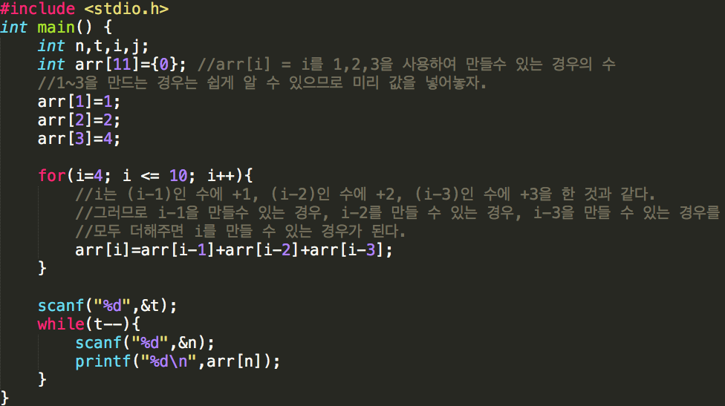
1,2,3 더하기 풀이 http://boj.kr/9095

Slide 21
1,2,3 더하기 풀이 http://boj.kr/9095
미리 답을 계산해놓고 입력을 받기 시작했다.
여러 테스트 케이스가 들어 올 때, 이 방법은 매우 효율적이다.
또한 몇 개의 답은 직접 값을 입력하였다.
답을 구하는 식이 i-1, i-2, i-3을 사용하기 때문에 3까지는 직접 구하였다.
비슷한 방식의 문제에서 규칙을 찾기 어려울때 이와 같이 직접 몇 개의 케이스를 손으로 풀어 보면 도움이 된다.

Slide 22
Q & A

Slide 23
감사합니다

